Slide 1


Выпускная квалификационная работа · Кафедра ИиСП · 2026
Разработка RAG-системы для отдела метрологии АО “ММЗ”
Студент: Долгоруков Кирилл Леонидович, группа ПС-42
Руководитель от кафедры: доцент Нехорошкова Л. Г.
Руководитель от предприятия: Цивин Е. Л.

Slide 2
Актуальность
Проблема: трудоёмкость подбора измерительных приборов на заводе АО «ММЗ»
На производстве используются тысячи средств измерений, паспортов и описаний типов.
При ручном поиске метролог сопоставляет диапазоны, погрешности, единицы измерения и место размещения вручную.
Цель работы в сокращении времени поиска, снижение риска ошибки и работа без передачи данных во внешние сервисы.
2/23

Slide 3
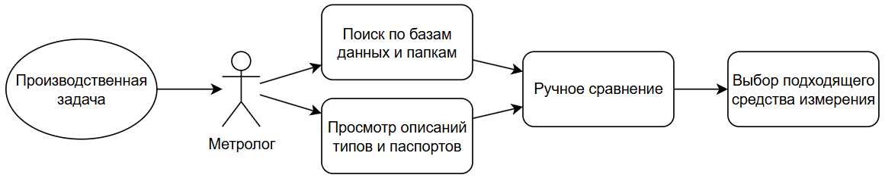
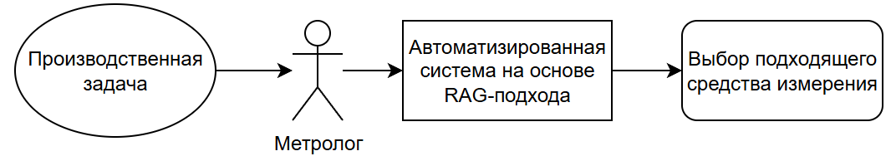
Путь пользователя
До
После
Более 12000 документов
Около 50000 средств измерений
1 запрос
Ручное сравнение
3/23

Slide 4
Постановка задачи
Цель: разработка вопросно-ответной RAG-системы для автоматизированного подбора средств измерений по запросам метрологов и инженеров на основе описаний типов, загруженных в базу знаний, и сведений из внутренней базы данных предприятия
Задачи:
Изучить предметную область метрологии на предприятии и определить основные сценарии поиска средств измерений
Собрать и уточнить требования к автоматизированной системе совместно со специалистами метрологической службы
Изучить принципы работы RAG-систем, векторного поиска, эмбеддингов и повторного ранжирования
Спроектировать архитектуру системы
Реализовать автоматизированную систему
Провести функциональную проверку системы
Оценить соответствие системы требованиям по времени ответа, автономности и удобству использования
4/23

Slide 5
Требования к системе
Пользовательские требования к функционалу системы:
Произведение параметрического поиска
Возможность выбора режима работы прибора (выдать/измерить)
Возможность указания погрешности
Возможность выбора нескольких физических величин
Выдача дополнительных сведений о приборе
Выдача PDF-документа соответствующего средства измерения
5/23

Slide 6
Анализ подобных систем
Продукт | Плюсы | Минусы
Glean | корпоративный поиск по множеству источников RAG-чат цитирование | высокая стоимость при большом числе пользователей зависимость от внешней инфраструктуры
Microsoft Copilot + Azure AI Search | интеграция с экосистемой Microsoft гибридный и семантический поиск учет прав доступа | стоимость лицензий Microsoft 365, Copilot и Azure привязка к облаку
Amazon Q Business | подключение множества источников гибридный поиск | подписочная модель зависимость от облака Amazon не специализирован под метрологию
Vectara | быстрый запуск RAG-прототипа поддержка популярных форматов гибридный поиск и ответы с цитатами | облачная модель ограниченная адаптация под внутренние промышленные форматы и локальные базы предприятия
Вывод: необходима собственная реализация RAG-системы под нужды предприятия
Главные условия:
ориентированность на метрологию
независимость от внешних инфраструктур
6/23

Slide 7
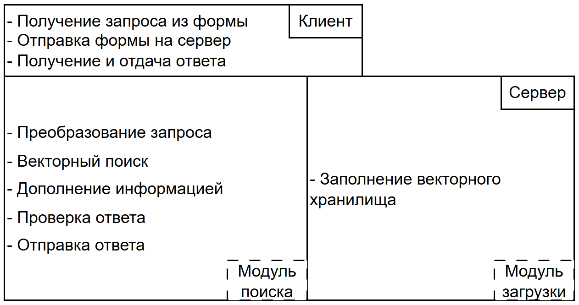
Общая архитектура системы
7/23

Slide 8
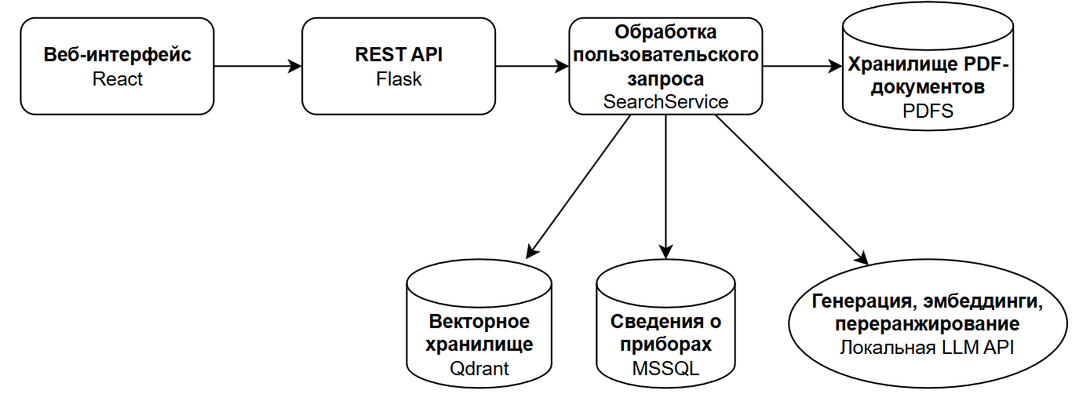
Архитектура серверной части
8/23

Slide 9





Выбор технологий
Серверная часть
Python + Flask
Векторное хранилище
Qdrant
Развертывание приложения
Docker
Клиентская часть
JS + React
База данных
MSSQL
Интеграция с Python
Быстрый поиск
Отлично подходит для работы с ИИ
Обеспечивает воспроизводимость окружения
Классическая база данных
Лёгкая реализация одностраничного сайта
9/23

Slide 10
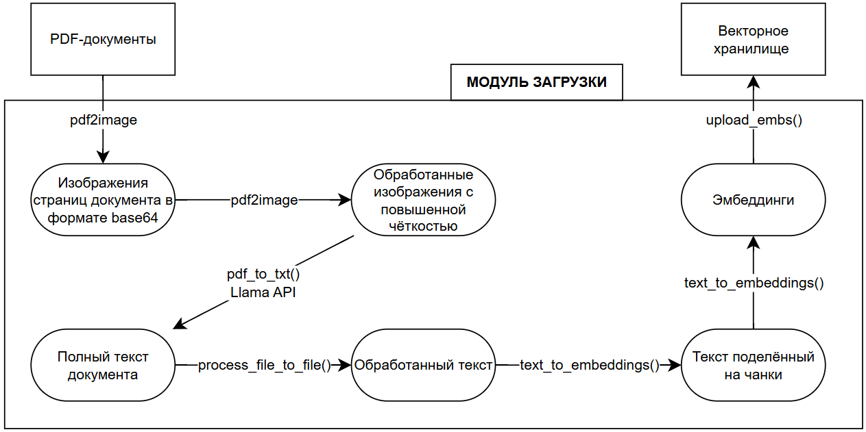
Схемы работы модуля загрузки документов
10/23

Slide 11
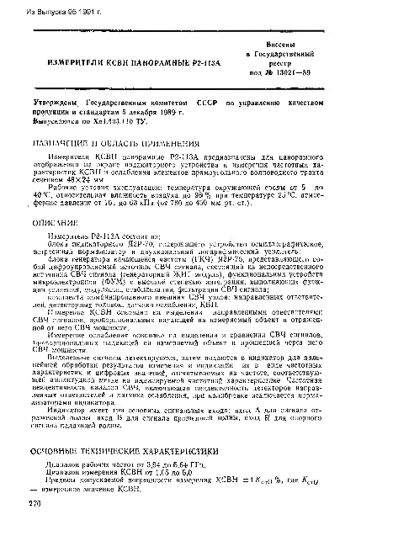
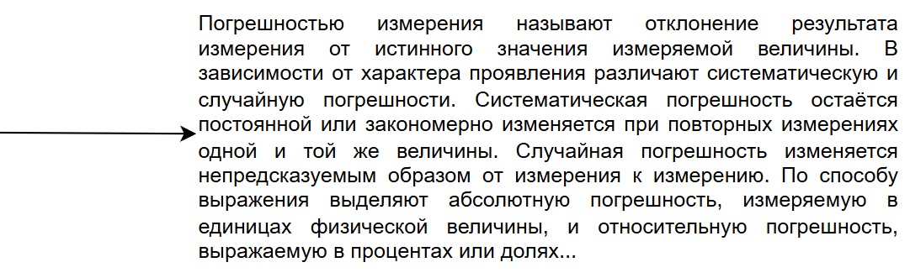
Схемы работы модуля загрузки документов
PDF-документ
Текст
11/23

Slide 12
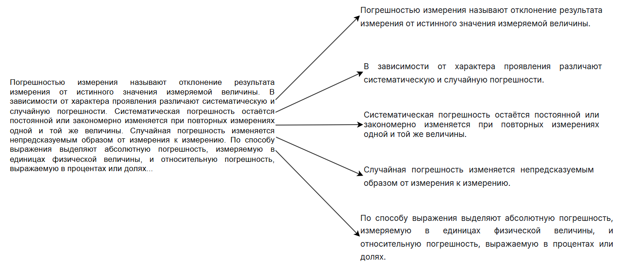
Схемы работы модуля загрузки документов
Текст
Чанки
12/23

Slide 13
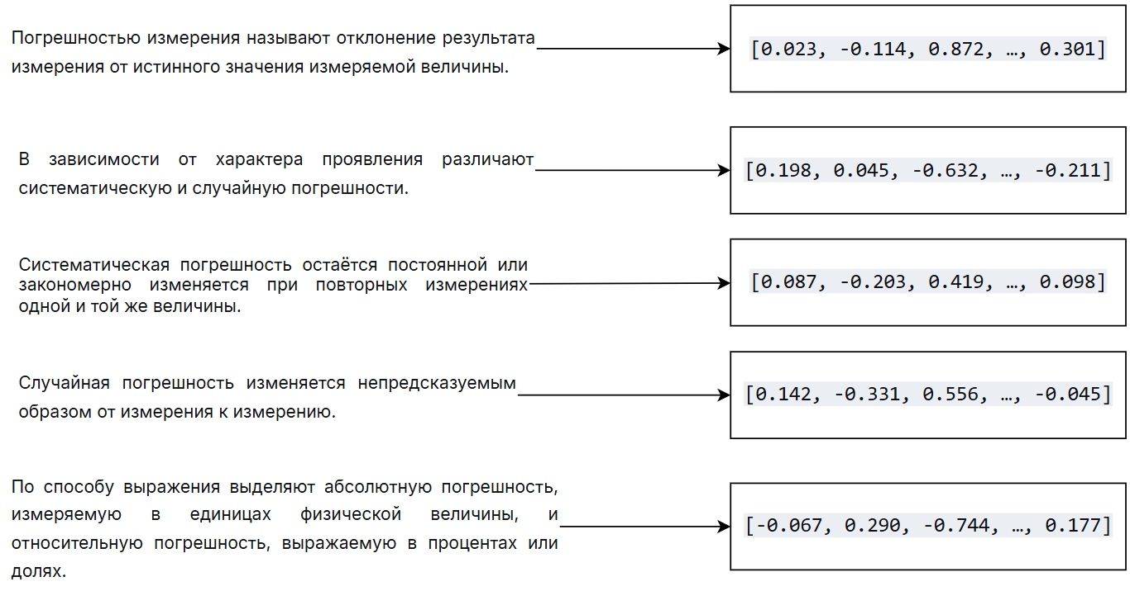
Схемы работы модуля загрузки документов
Чанки
Эмбеддинги
13/23

Slide 14
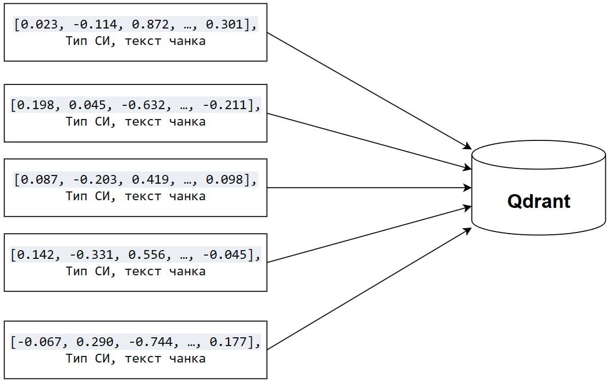
Схемы работы модуля загрузки документов
Эмбеддинги
+
доп. информация
Векторное хранилище
14/23

Slide 15
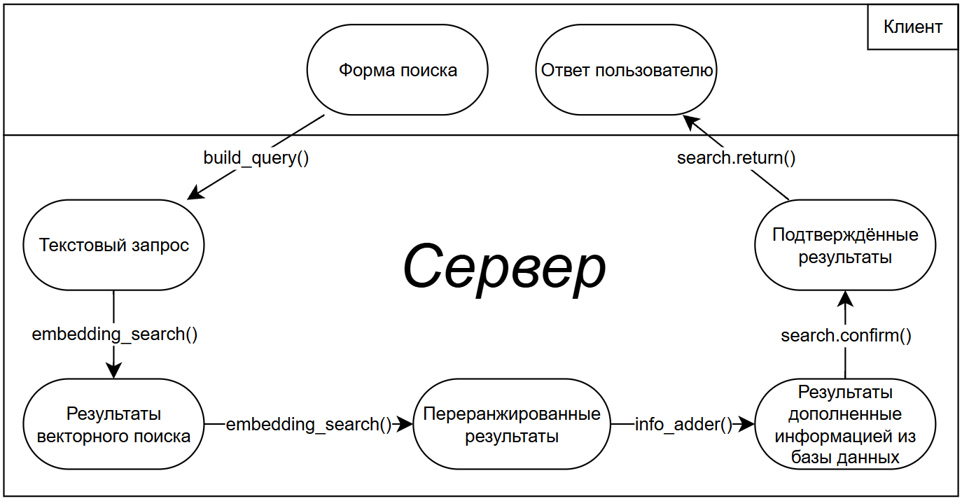
Схемы работы клиентского модуля
15/23

Slide 16
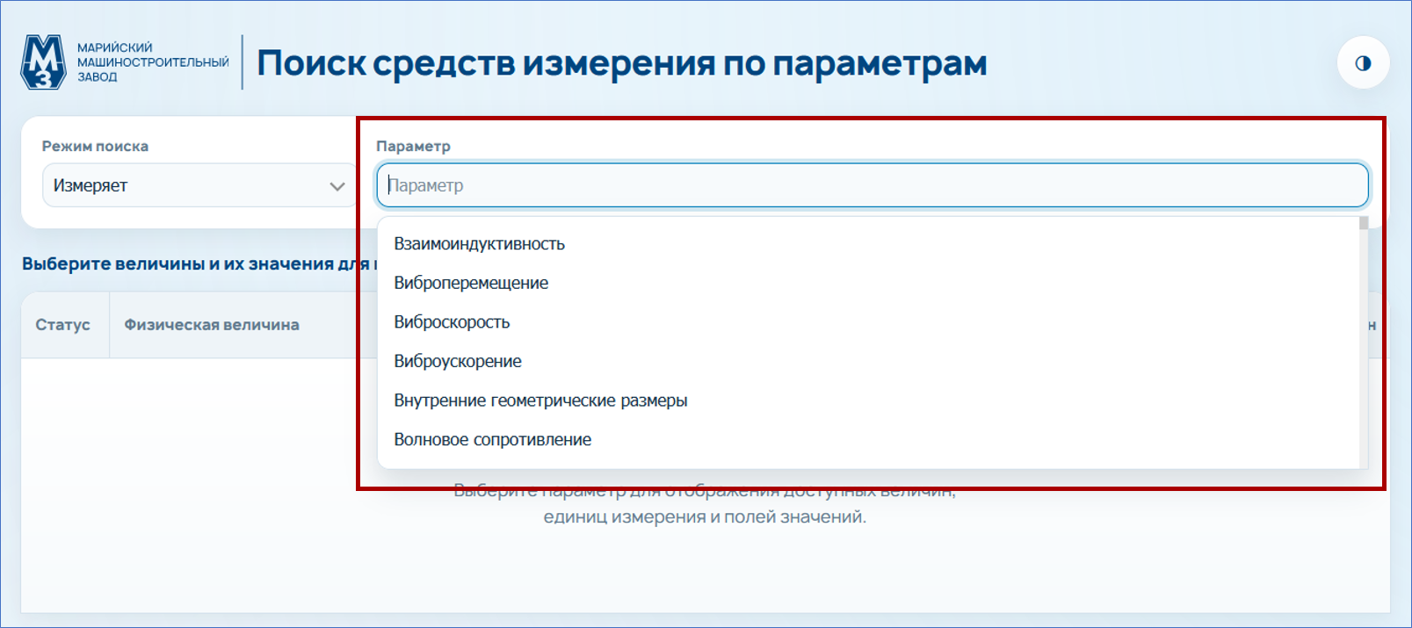
Демонстрация функционала
Параметрический поиск
16/23

Slide 17
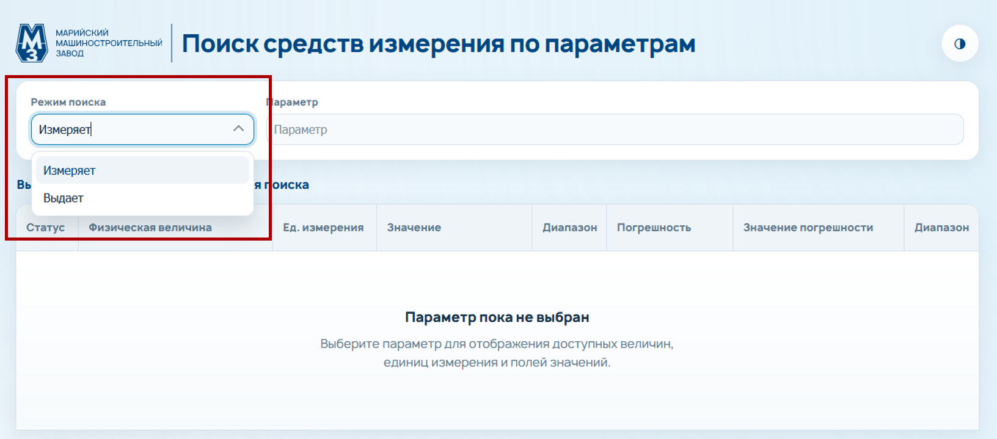
Демонстрация функционала
Выбор режима работы прибора
17/23

Slide 18
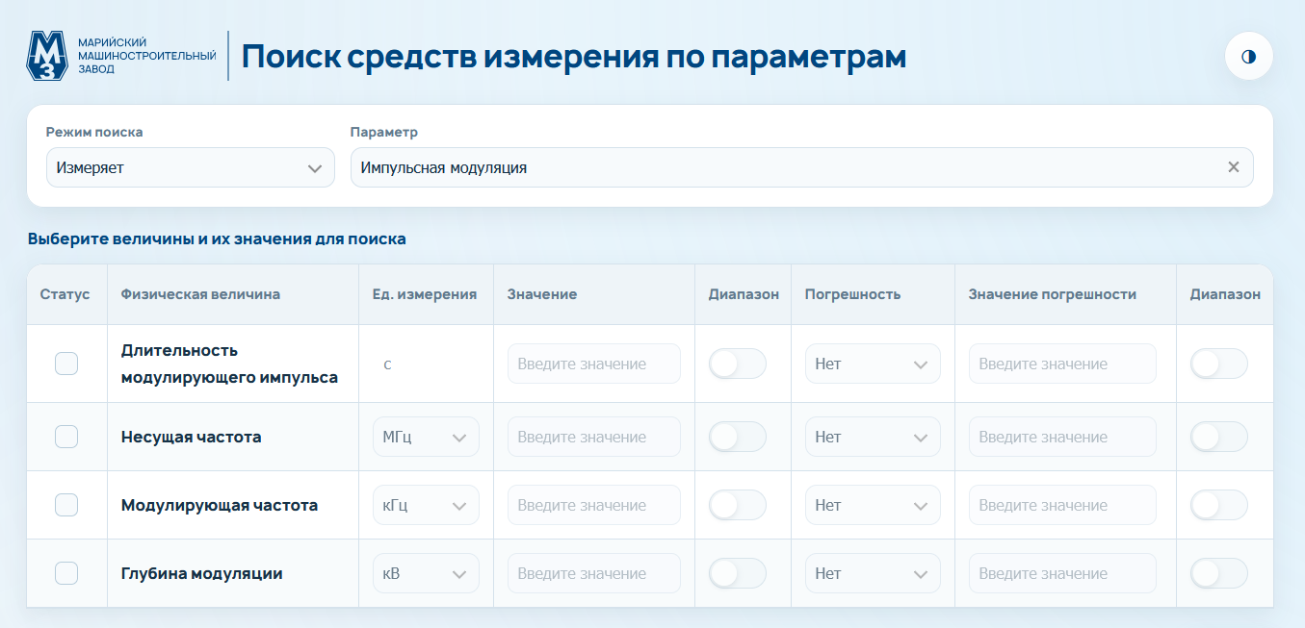
Демонстрация функционала
Выбор нескольких физических величин
18/23

Slide 19
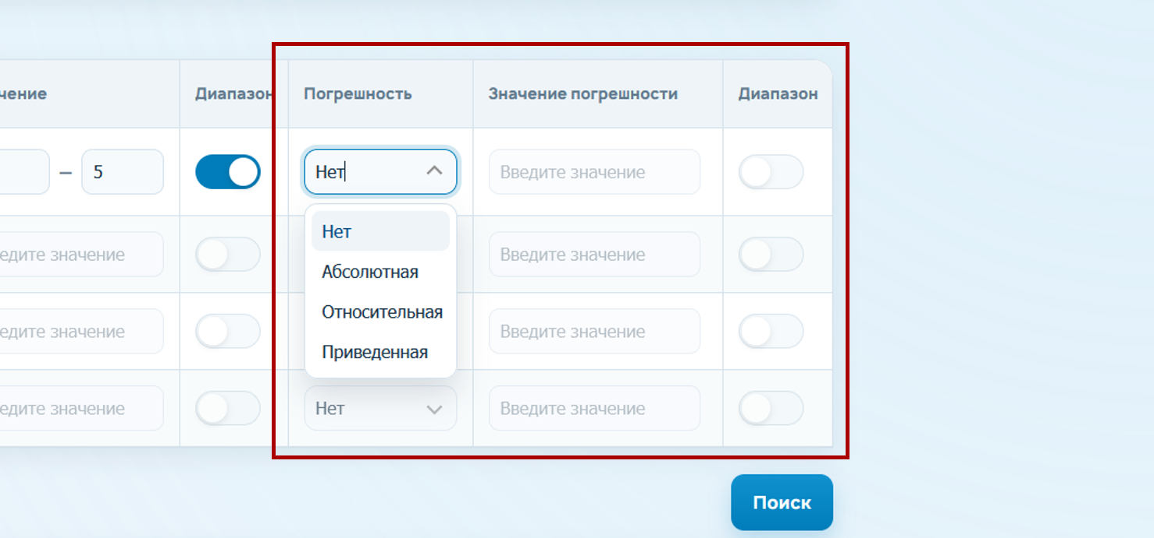
Демонстрация функционала
Возможность указания погрешности
19/23

Slide 20
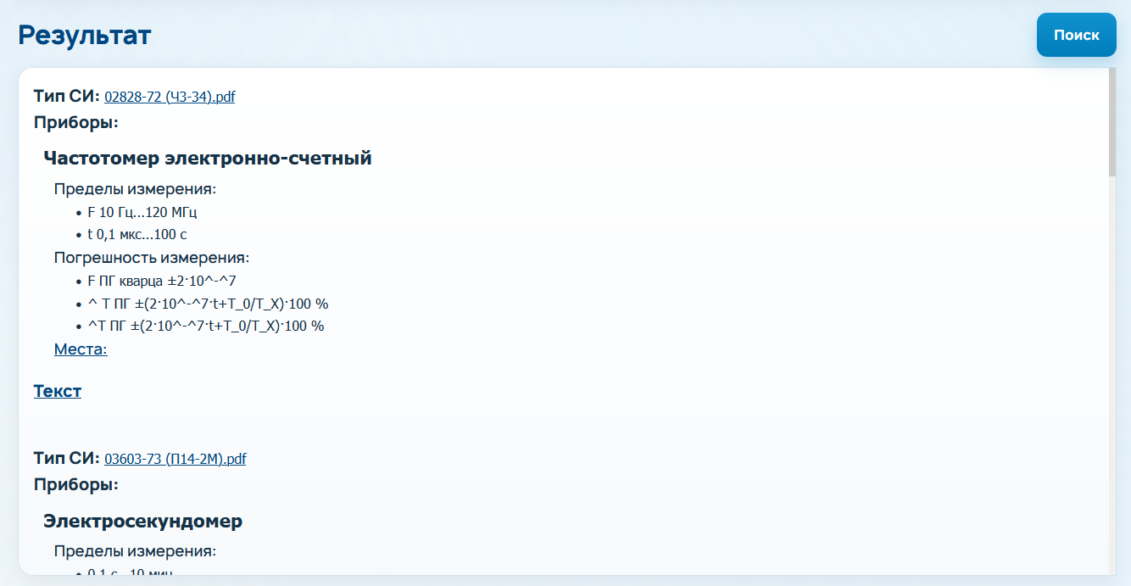
Демонстрация функционала
Выдача результата
20/23

Slide 21
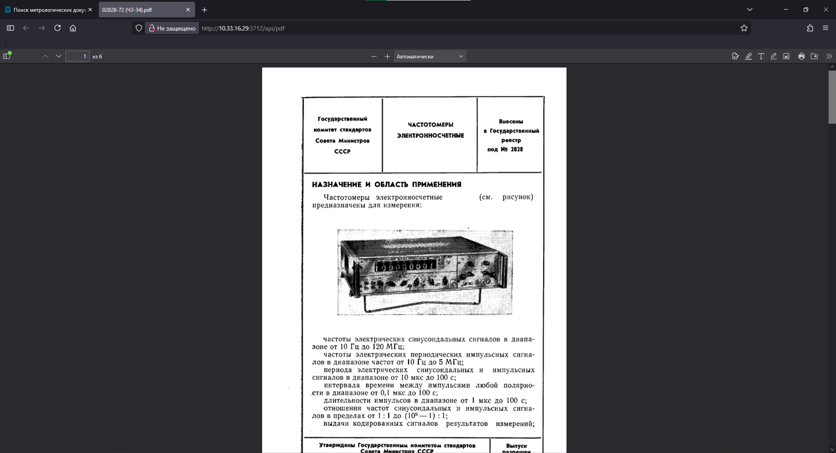
Демонстрация функционала
Открытие документа
21/23

Slide 22
Проверка соответствия требованиям
Произведение параметрического поиска ✅
Возможность выбора режима работы прибора (выдать/измерить) ✅
Возможность указания погрешности ✅
Возможность выбора нескольких физических величин ✅
Выдача дополнительных сведений о приборе ✅
Выдача PDF-документа соответствующего средства измерения ✅
22/23

Slide 23
Заключение
Цель ВКР выполнена:
Разработана RAG-система соответствующая выдвинутым требованиям метрологической службы
Ускорена работа метрологов и инженеров
23/23

